Slide 1
Fostering Statewide Community Connections
రాష్ట్రవ్యాప్త కమ్యూనిటీ కనెక్షన్‌లను ప్రోత్సహిస్తోంది
Interpretation Rooms Open
వివరణ గదులు తెరవబడ్డాయి
9:00 a.m.
9:00 a.m.
#T3Series

Slide 2
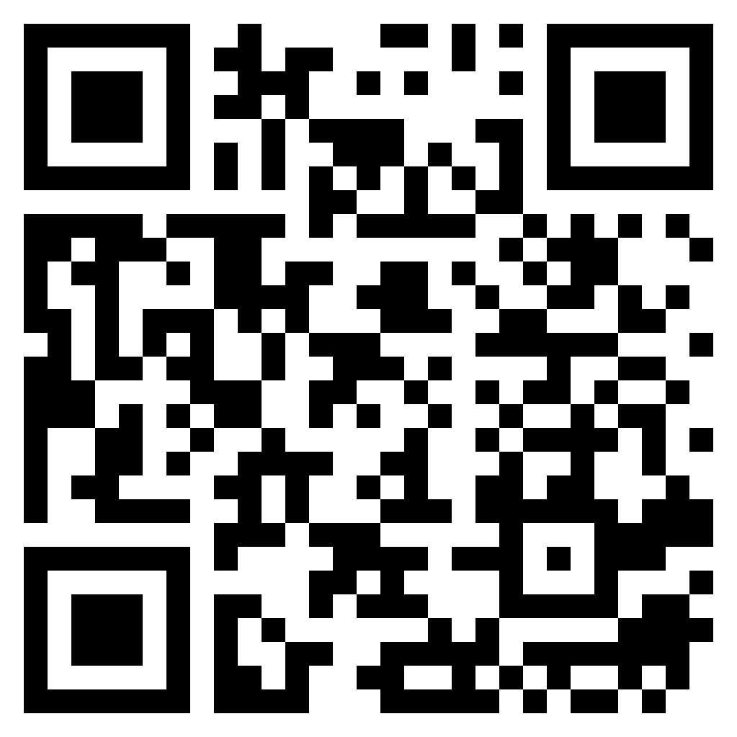
Watch Party Hosts
Attendance
If using the recordings to host a watch party, submit one form per language.
#T3Series

Slide 3
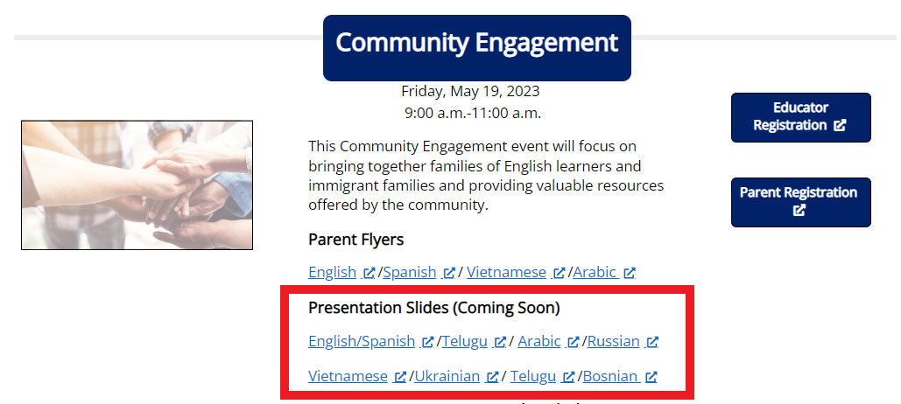
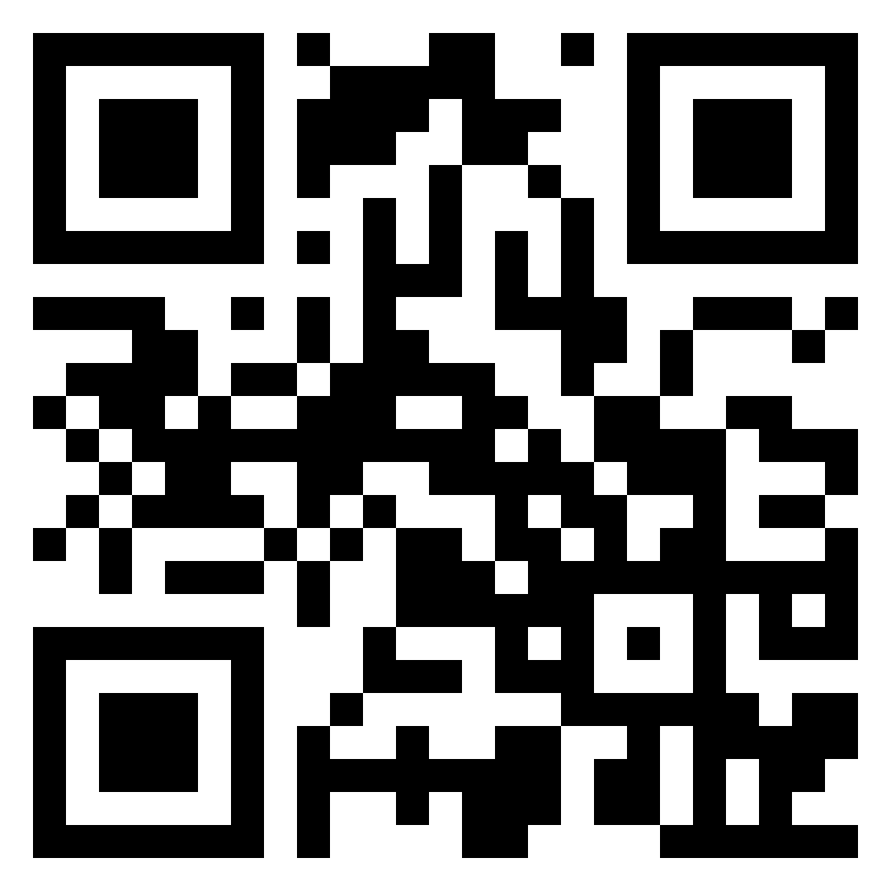
Presentations in Other Languages
ఇతర భాషలలో ప్రదర్శనలు
www.txel.org/t3series
#T3Series

Slide 4
Questions? ప్రశ్నలు?
Q&A will take place at the end of the event. Please use the Q&A feature.
ఈవెంట్ ముగింపులో ప్రశ్నోత్తరాలు జరుగుతాయి. దయచేసి Q&A ఫీచర్‌ని ఉపయోగించండి.

Slide 5
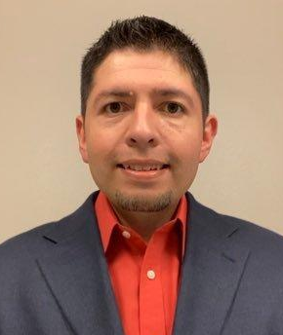
Welcome - స్వాగతం
Rickey Santellana
Rickey.Santellana@tea.texas.gov
State & Federal Engagement and Projects Manager
స్టేట్ & ఫెడరల్ ఎంగేజ్‌మెంట్ మరియు ప్రాజెక్ట్స్ మేనేజర్
#T3Series

Slide 6
2-1-1 Helpline
#T3Series

Slide 7
2-1-1 Helpline
Get Connected.
Get Help.
కనెక్ట్ అవ్వండి.
సహాయం పొందండి

Slide 8
2-1-1: OPTION 1 / 2-1-1: ఆప్షన్ 1
FOR ALL OF TEXAS/టెక్సాస్ మొత్తం
Available 24/7
24/7 అందుబాటులో వుంది
Free & Confidential
ఉచితం మరియు గోప్యంగా ఉంటుంది
Multi-lingual
బహు బాషలలో ఉంది
Available by phone or online
ఫొనులోను లేదా ఆన్‌లైన్‌లో అందుబాటులో ఉంది
182,659 calls & chats in 2022
2022లో 182,659 కాల్స్ మరియు చాట్‌లు

Slide 9
What Callers Can Expect When Calling 2-1-1
2-1-1కు కాల్ చేసేటప్పుడు కాల్ చేసేవారు ఏమి ఆశించవచ్చు
A compassionate, non-judgmental Call Specialist to explore community resources
మిమ్మల్ని అర్థం చేసుకొని, జడ్జ్ చేయకుండా కమ్యూనిటీ రిసోర్సులను అన్వేషించడానికి దోహదపడే కాల్ స్పెషలిస్ట్
In critical situations, Call Specialists may help connect callers to crisis response services
క్లిష్టమైన పరిస్థితుల్లో, కాల్ స్పెషలిస్ట్‌లు కాల్ చేసేవారిని సంక్షోభ ప్రతిస్పందన సర్వీసులకు కనెక్ట్ చేయడంలో సహాయపడగలరు
While demographic information like zip code and age is asked, caller maintains anonymity
పిన్ కోడ్, వయస్సు వంటి జనాభా సంబంధిత సమాచారాన్ని అడిగినప్పుడు, కాల్ అజ్ఞాతంగా ఉంచుతారు
Access to resource information from a regularly updated statewide database
క్రమం తప్పకుండా అప్ డేట్ చేయబడే రాష్ట్రవ్యాప్త డేటాబేస్ నుండి వనరులకు యాక్సెస్

Slide 10
What If Calling Isn’t An Option?
కాల్ చేయడం అనేది ఒక ఆప్షన్ గా లేకపోతే ఏం చెయ్యాలి?
Email
ఇమెయిల్
unitedway@unitedwaysatx.org
Online Database Search at
ఆన్‌లైన్ డేటాబేస్ సెర్చ్ వద్ద
www.211texas.org
Live Chat at
లైవ్ చాట్ వద్ద
www.211texas.org

Slide 11
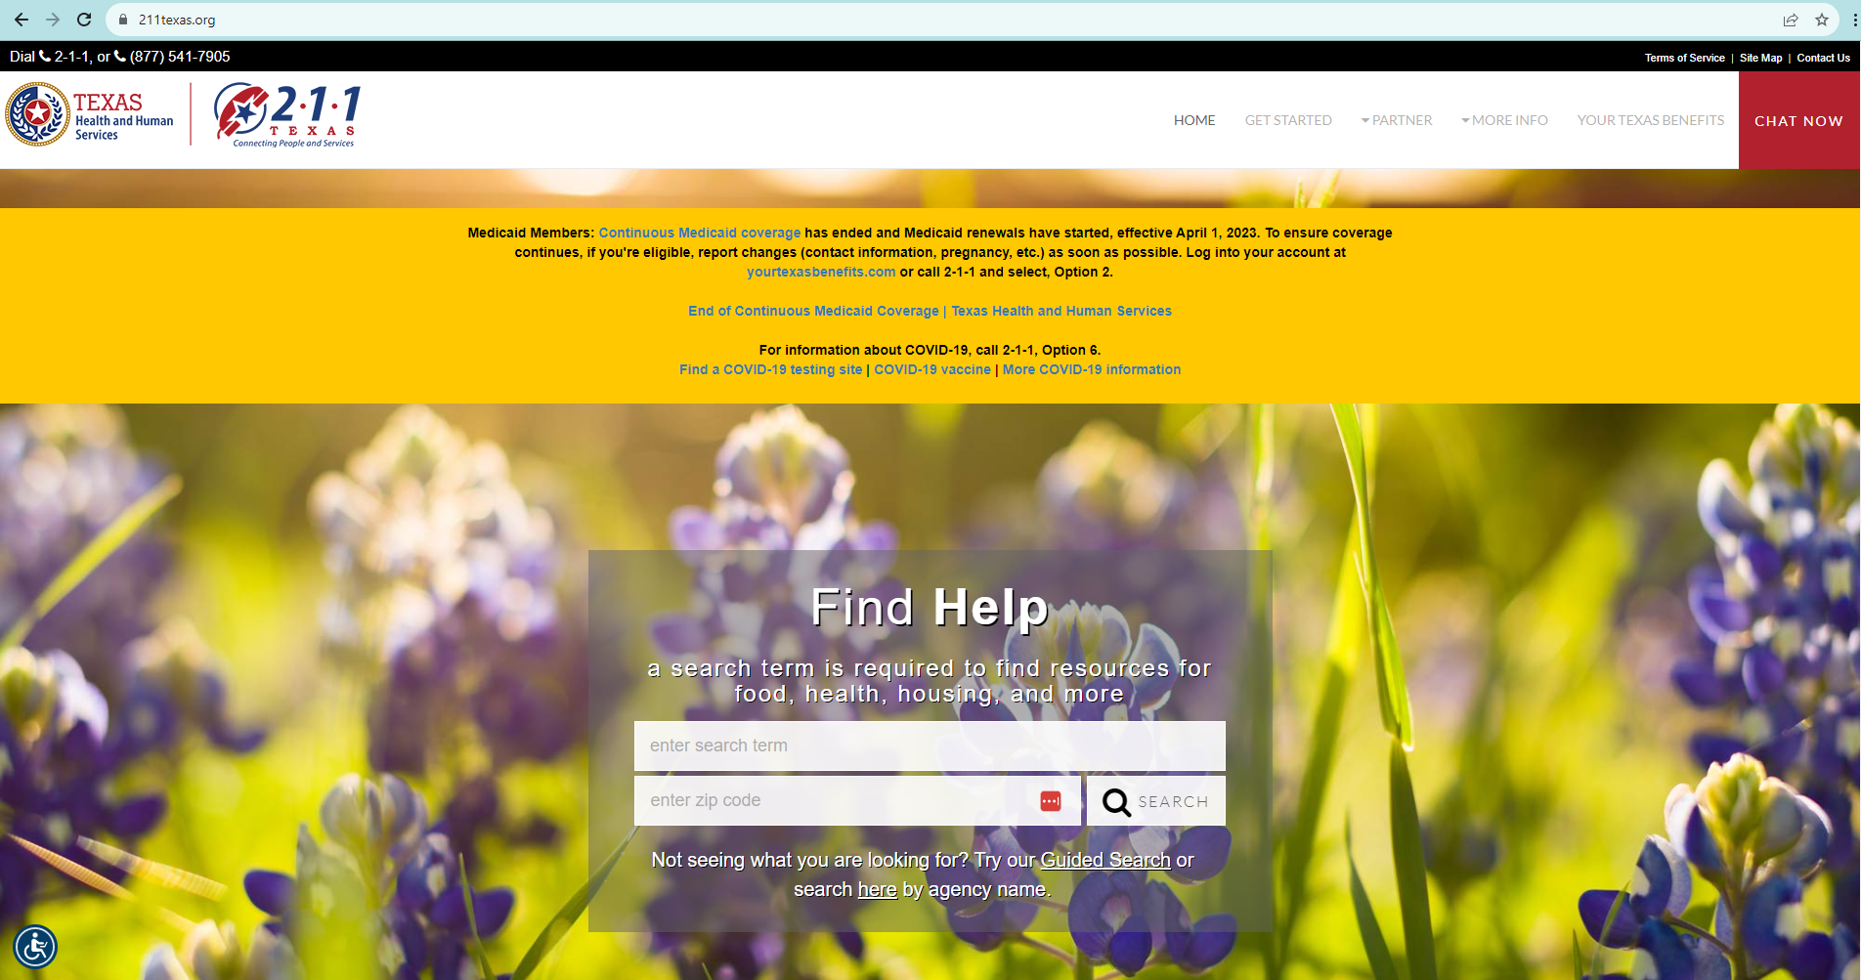

Slide 13
The Road to College
Starts Now
కాలేజీకి వెళ్లేందుకు సిద్ధంకండి
#T3Series

Slide 14
The Road to College Starts Now
కాలేజీకి వెళ్లేందుకు సిద్ధంకండి
కాలేజీకి దరఖాస్తు చేసుకోవడానికి మరియు హాజరు కావడానికి సిద్ధమవుతున్నారా
Jesse Garza mariyu Elizabeth Alanis
తల్లిదండ్రుల ఔట్రీచ్, ఎంగేజ్‌మెంట్ విభాగం
Preparing to Apply and Attend College
Presented by Jesse Garza and Elizabeth Alanis
Department of Parent Outreach and Engagement

Slide 15
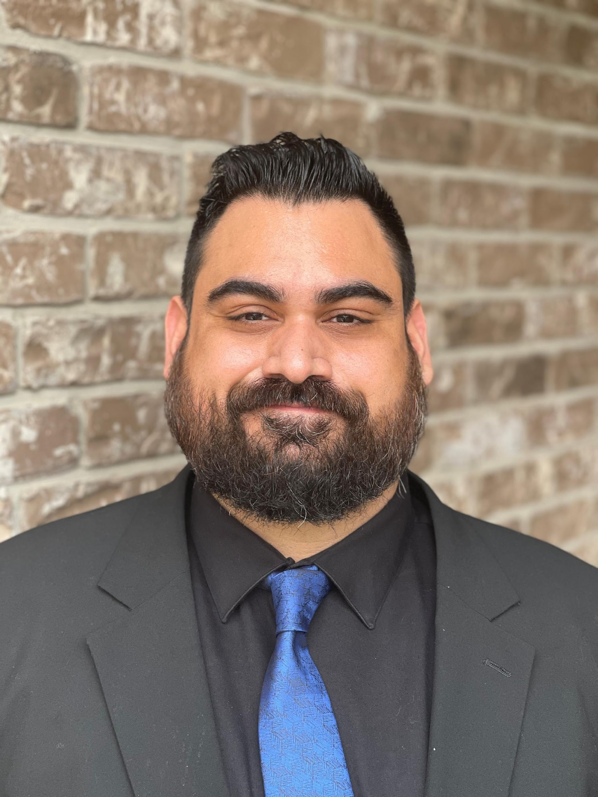
Parent Outreach and Engagement Meet the Team
తల్లిదండ్రుల ఔట్రీచ్, ఎంగేజ్‌మెంట్ విభాగం
టీమ్ పరిచయం
Jesse Garza
Director
డైరెక్టర్
Elizabeth Alanis
Program Coordinator
ప్రోగ్రామ్ కోఆర్డినేటర్

Slide 16
Being College Ready Overview
కాలేజీకి వెళ్లేందుకు సిద్ధం కావడం గురించిన ఓవర్ వ్యూ
Types of Colleges
కాలేజీలలో రకాలు
College Conversations and Considerations
కాలేజీ సంభాషణలు, పరిగణించాల్సిన అంశాలు
College Applications
కాలేజీ దరఖాస్తులు
Types of Tests
పరీక్షలలో రకాలు
Paying for College
కాలేజీకి పేమెంట్ చేయడం
Supporting Your Student
మీ విద్యార్థికి మద్దతు ఇవ్వండి

Slide 17
Agree/Disagree అంగీకరిస్తున్నాను/అంగీకరించడం లేదు
I feel nervous supporting my student through college.
కాలేజీలో నా విద్యార్థికి మద్దతు ఇచ్చే ధైర్యం నాకు కలగడం లేదు.
I encourage my student to apply to scholarships.
స్కాలర్‌షిప్‌లకు దరఖాస్తు చేయమని నేను నా విద్యార్థిని ప్రోత్సహిస్తున్నాను.
I have talked to my student about college options.
నేను కాలేజీ ఎంపికల గురించి నా విద్యార్థితో మాట్లాడాను.
I have talked to my student about college exams (SAT, ACT, TSI).
నేనుకాలేజీ పరీక్షల (SAT, ACT, TSI) గురించి నా విద్యార్థితో మాట్లాడాను.
Notes:
“Icebreaker” Have parents consider each of these. This provides a base point on where they are in the process and gets them self-reflect on they have done or need to do with their student.

Slide 18
Types of Colleges కాలేజీలలో రకాలు
Community College (2-Year)
కమ్యూనిటీ కాలేజీ (2-సంవత్సరాలు)
University (4-Year)
యూనివర్సిటీ (4-సంవత్సరాలు)
Certificates
సర్టిఫికెట్లు
Associates
సహచరులు
Transfer Programs
ట్రాన్సుఫర్‌ ప్రోగ్రాములు
Usually lower cost of tuition
సాధారణంగా తక్కువ ట్యూషన్ ఖర్చు
Bachelor’s Degrees
బ్యాచిలర్స్ డిగ్రీలు
Grad/Professional School
గ్రాడ్/ప్రొఫెషనల్ స్కూల్
Public/పబ్లిక్
Private/ప్రైవేట్
Notes:
Kinds of Colleges
Most students start by thinking about the kind of college they want to attend. As you do so, keep in mind that you have lots of options. More than 1,600 colleges — mostly community colleges — accept almost all high school graduates.
Begin by considering these questions:
Do I want to go to a two-year or four-year college? At a two-year college, students can earn an associate degree. At a four-year college, students can earn a bachelor's degree. Many students begin at a two-year college on the path to a bachelor's degree at a four-year college.
Am I limiting my choices by focusing on whether a college is public or private? Many students exclude private colleges because they think they're more expensive, but that's not always the case. Financial aid can sometimes make private colleges as affordable as public colleges. And private colleges are not always more selective.
Public - are funded by local and state governments and usually offer lower tuition rates than private colleges, especially for students who are residents of the state where a college is located.
-CollegeBoard BigFuture
Private - rely on tuition, fees, and non-government funding sources. Generous financial aid packages for students are often available thanks to private donations.
-CollegeBoard BigFuture

Slide 19
College Conversations కాలేజీ సంభాషణలు
What interests your student?
మీ విద్యార్థికి ఆసక్తిని కలిగించేది ఏది?
What skills does your student have? (What is your student naturally good at?)
మీ విద్యార్థికి ఎలాంటి నైపుణ్యాలు ఉన్నాయి? (మీ విద్యార్థి సహజంగా దేనిలోరాణిస్తారు?)
Has your student given some thought to what career they want to pursue?
మీ విద్యార్థి ఏ వృత్తిని ఎంచుకోవాలనుకుంటున్నారో ఆలోచించారా?
Has your student thought about any colleges?
మీ విద్యార్ధి ఏదైనా కళాశాల గురించి ఆలోచిస్తున్నారా?
Useful tools/ ఉపయోగకరమైన టూల్స్ - –
https://www.careerexplorer.com/career-test/
https://www.onetonline.org/
Notes:
Starting these conversations can at first feel unnatural if your student is not used to talking to you about college, but the more you show them you care in being part of the process, the more likely they are to share and talk with you. Find ways of making these conversations more natural. E.g.. Taking them to university community events, camps, and/or games.

Slide 20
Programs (major of study)
ప్రోగ్రాములు (మేజర్ స్టడీ)
Student Life
విద్యార్థిగా జీవన శైలి
Choosing a College / University
కాలేజీ/యూనివర్సిటీని ఎంచుకోవడం
Location లొకేషన్
Facilities and Services
సౌకర్యాలు, సేవలు
Stats/గణాంకాలు::
Graduation and Retention Rates/
గ్రాడ్యుయేషన్ మరియు నిలుపుదల రేట్లు
Upādhi avakāśālu/ఉద్యోగం పొందే ఛాన్స్ లు
Cost of Attendance
కాలేజీ ఖర్చు

Slide 21
College Applications
కాలేజీ దరఖాస్తులు

Slide 22
The Application Process దరఖాస్తు ప్రక్రియ
Safety, fit, and reach schools
సేఫ్టీ, ఫిట్,రీచ్ స్కూళ్లు
Full Picture of student – personal essays and involvement
విద్యార్థి పూర్తి వివరాలు - వ్యక్తిగత వ్యాసాలు చొరవ
Documentation
డాక్యుమెంటేషన్
Portal Access
పోర్టల్ యాక్సెస్
Notes:
The college application process looks very similar across the board. The lingo stays consistent, but the systems used vary. Check with counselor or college advisor to see if the student can qualify for app fee waivers.
1 Reach (test scores and GPA fall below the 25th percentile of students enrolled there)
2-3 Match (good fit school)
2 Safety (above admissions requirements – backup plan)
Students should write a strong personal essay to showcase them. Most colleges take a holistic approach when looking at student applications. Have students be involved and document all their activities in a resume/volunteer log so they may easily pull from this when applying to colleges.
Documentation – students should high school transcript and college transcript (if they took dual credit). Submitting SAT/ACT scores.
Activate student portal for important messages and application status update. Portal Access can look different. Alamo colleges uses ACES. We use JagWire. Login information typically comes in the mail or can come through email. Students can turn in additional documents here as well as accept award letters.
Ideally, students should make their decisions by March. Some colleges ask for a deposit. Making an early decision also allows the student to prepare for the transition into college (send in required documents, address any FA concerns and accept award letters, look into housing options as needed, complete NSO and enrollment process). This will avoid any unnecessary stress/fees.

Slide 23
Types of Tests
పరీక్షల రకాలు

Slide 24
College Entrance Exams: ACT/SAT
కళాశాల ప్రవేశ పరీక్షలు: ACT/SAT
Colleges use these scores as one of the factors to determine if your student is a good fit for their university. Your student should take these exams their junior and senior year.
మీ విద్యార్థి వారి యూనివర్సిటీకి బాగా సరిపోతారో లేదో నిర్ణయించడానికి కాలేజీలు ఈ స్కోర్లను ఒక అంశముగా ఉపయోగిస్తాయి. మీ విద్యార్థి ఈ పరీక్షలను తన జూనియర్ మరియు సీనియర్ సంవత్సరంలో తీసుకోవాలి.
విద్యార్థులు ACT కోసం ఇక్కడ రిజిస్టర్ చేసుకోవచ్చు
విద్యార్థులు SAT కోసం రిజిస్టర్ చేసుకోవచ్చు
Notes:
Keep a lookout as high schools will put out free SAT and/or ACT dates. Typically, SAT/ACT tests cost between $55-$85 but sometimes the student can qualify for a fee waiver.

Slide 25
College Placement Exam: TSIA 2
కళాశాల ప్లేస్‌మెంట్ పరీక్ష: TSIA 2
The TSIA 2 is a required college placement test for universities in Texas. The scores determine whether the student can take college-level Math and English.
TSIA 2 అనేది టెక్సాస్‌లోని యూనివర్సిటీలకు అవసరమైన కాలేజీ ప్లేస్‌మెంట్ పరీక్ష. విద్యార్థి కాలేజీ-స్థాయి మ్యాథ్ మరియు ఇంగ్లిష్ చదవవచ్చో లేదో స్కోర్‌లు నిర్ణయిస్తాయి.
*SAT/ACT score or certain college prep courses can also waive this requirement.
*SAT/ACT స్కోర్ లేదా కొన్నికాలేజీ ప్రిపరేషన్ కోర్సులు కూడా దీని నుండి మినహాయింపును ఇవ్వవచ్చు.
Parent Takeaway: These tests are important and should be taken seriously. Encourage your student to prep for the exams.
తల్లిదండ్రులు గమనించాల్సినది: ఈ పరీక్షలు ముఖ్యమైనవి, వీటికి అధిక ప్రాధాన్యతను ఇవ్వాలి. పరీక్షలకు ప్రిపేర్ అయ్యేలా మీ విద్యార్థిని ప్రోత్సహించండి.
Notes:
Keep a lookout as high schools will put out free SAT and/or ACT dates. Typically, SAT/ACT tests cost between $55-$85 but sometimes the student can qualify for a fee waiver.

Slide 26
Paying For College
కాలేజీకి పేమెంట్ చేయడం

Slide 27
Types Of
Grants (Gift Aid or Award)
గ్రాంట్లు (గిఫ్ట్ సాయం లేదా అవార్డు)
Student Work Study Program
విద్యార్థుల వర్క్ ప్రోగ్రామ్
Loans
అప్పులు
Typically based on financial need.
సాధారణంగా ఆర్థిక అవసరాల ఆధారంగా.
This money does not need to be paid back.
ఈ డబ్బు తిరిగి చెల్లించాల్సిన అవసరం లేదు.
Awards vary according to the family income.
అవార్డులు కుటుంబ ఆదాయాన్ని బట్టి మారుతూ ఉంటాయి.
Funds can be limited.
నిధుల అందుబాటు పరిమితంగా వుండవచ్చు.
Aid that is awarded for working at your college. Award is your paycheck throughout the year.
సాయం అనేది మీ కళాశాలలో పని చేసినందుకు అందించబడే సహాయం. అవార్డు అనేది ఏడాది పొడవునా మీ జీతం.
This is borrowed money that must by paid back plus interest.
ఇది రుణంగా తీసుకున్న డబ్బు, అది వడ్డీతో పాటు తిరిగి చెల్లించాలి.

Slide 28
What are scholarships?
స్కాలర్‌షిప్‌లు అంటే ఏమిటి?
అకడమిక్
ఫీల్డ్ ఆఫ్ స్టడీ
HS గ్రేడ్
మేజర్
పరీక్ష స్కోర్లు
Academics
Field of Study
HS Grades
Major
Test Scores
Unlike student loans, scholarships are considered gift aid, meaning they don't have to be repaid.
విద్యార్థి రుణాల మాదిరిగా కాకుండా, స్కాలర్‌షిప్‌లు గిఫ్ట్ ఎయిడ్ గా పరిగణించబడతాయి, అంటే ఆ మొత్తాన్ని తిరిగి చెల్లించాల్సిన అవసరం లేదు.
Activities
Leadership
Military
Volunteer Work
Background
Culture
Ethnicity
First-Gen
Religion
యాక్టివిటీలు
నాయకత్వ అనుభవం
మిలిటరీ
స్వచ్చందంగా పని చేసిన సందర్భాలు
బ్యాక్ గ్రౌండ్
సంస్కృతి
స్వజాతీయత
ఫస్ట్-జెన్
మతం
Scholarship
Types
Scholarship
Types
Financial
Need
Family Income
Financial Aid Eligibility
Parent Education
ఆర్థిక
అవసరం
కుటుంబ ఆదాయం
ఆర్థిక సహాయం పొందే అర్హత
తల్లిదండ్రుల విద్యార్హత
ఇతరములు
కంపెనీచే స్పాన్సర్ చేయబడింది
ప్రభుత్వంచే స్పాన్సర్ చేయబడింది
గ్రాడ్యుయేట్ స్కూల్
Other
Company Sponsored
Government Sponsored
Graduate School
Skills
Art
Dance
Sports
Writing
నైపుణ్యాలు
కళ
నృత్యం
క్రీడలు
రచనా నైపుణ్యం
Notes:
Unlike student loans, scholarships are considered gift aid, meaning they don't have to be repaid.
Merit based - the student earns them by meeting or exceeding certain standards set by the organization or individual granting the scholarship. Merit scholarships may be awarded based on factors such as academic achievement, or a combination of academics and a specific talent, trait, or interest.
Need based, meaning they are based on financial need.
It is also common for scholarships to be geared toward a particular group of people. For instance, there are scholarships granted based on gender, age, where students or their parents work, or even based on students' background, like scholarships issued to children of military families.
Note: A scholarship might cover the entire cost of tuition, or it might be a one-time award of a few hundred dollars. Either way, it's best to encourage students to apply, because it will ultimately help reduce the cost of the student's education.

Slide 29
Supporting Your Student
మీ విద్యార్థికి మద్దతు ఇవ్వడం

Slide 30
Stay Informed
సమాచారాన్ని పొందండి
Newsletters
న్యూస్ లెటర్ లు
Socials
సొషల్స్
Counselors
కౌన్సిలర్లు
Parent workshops
తల్లిదండ్రుల వర్క్‌షాప్‌లు
PTA
PTA

Slide 31
Encourage student to be involved
వీటిలో పాల్గొనడానికి విద్యార్థిని ప్రోత్సహించండి
Volunteer work
స్వచ్చందంగా పనిచేయడం
Summer internships
వేసవి ఇంటర్న్‌షిప్‌లు
Summer job
వేసవి ఉద్యోగం
Leadership in clubs and organizations
క్లబ్‌లు మరియు సంస్థలలో నాయకత్వం
This can boost up a student’s college application.
ఇది విద్యార్థి కాలీజీకి చేసే దరఖాస్తును మెరుగుపరచగలదు.

Slide 32
Assist Your Student in the Process
ఈ ప్రక్రియలో మీ విద్యార్థికి సహాయం చేయండి
Encourage students to take SAT/ACT tests
SAT/ACT పరీక్షలు రాసేలా విద్యార్థులను ప్రోత్సహించండి
Plan college visits (as a family or through school)
కాలేజీ సందర్శనలను ప్లాన్ చేయండి (కుటుంబం లేదా పాఠశాల ద్వారా)
Consider college options together (3-5 colleges – safe, match, reach).
కాలేజీ ఎంపికలను కలిసి పరిగణించండి (3-5కాలేజీలు - సేఫ్,మ్యాచ్,రీచ్). ఉపయోగకరమైన టూల్
Tool: BigFuture.CollegeBoard.org
ఉపయోగకరమైన టూల్: BigFuture.CollegeBoard.Org
Create a master list of deadlines (applications, scholarships, tests)
ముఖ్యమైన గడువు తేదీల లిస్ట్ ను రూపొందించండి (దరఖాస్తులు, స్కాలర్‌షిప్‌లు, పరీక్షలు)
Assist in the college application process
కాలేజీ దరఖాస్తు ప్రక్రియలో సహాయం చేయండి

Slide 33
Assist Your Student in the Process
ఈ ప్రక్రియలో మీ విద్యార్థికి సహాయం చేయండి
FAFSA –Opening deadlines (tentative December). Have tax documentation and accounts ready.
ప్రారంభ గడువులు (సుమారుగా డిసెంబర్). పన్ను డాక్యుమెంటేషన్ ను మరియు అకౌంటులను సిద్ధంగా ఉంచుకోండి.
TASFA -
Received HS Diploma or GED in Texas / టెక్సాస్‌లో HS డిప్లొమా లేదా GED పొంది ఉండాలి
Intent to apply for Permanent Resident status as soon as able / వీలైనంత త్వరగా పర్మినెంట్ రెసిడెంట్ స్టేటస్ కోసం దరఖాస్తు చేయాలనే ఉద్దేశ్యంతో ఉండాలి
Apply to scholarships / స్కాలర్‌షిప్‌లకు దరఖాస్తు చేసుకోవాలి
Review award letters together / అవార్డు లెటర్ లను కలిసి రివ్యూ చేయండి
Make sure student / విద్యార్థి ఇవి చేసేలా నిర్ధారించుకోండి:
Signs up for New Student Organization (NSO) / న్యూ స్టూడెంట్ ఆర్గనైజేషన్ (NSO)కు సైన్ అప్ చేయడం
Submits any additional documentation / అవసరమైన అదనపు డాక్యుమెంటేషన్‌ను సమర్పించడం
Secures on-campus housing (as applicable) / క్యాంపస్లో సురక్షిత వసతి (అనుగుణంగా)
Registers for classes on time / సమయానుగుణంగా తరగతులకు రిజిస్టర్ చేసుకోవడం

Slide 34
Who can Help? ఎవరు సహాయం చేయగలరు?
At your high school / మీ ఉన్నత పాఠశాలలో
Counselors / కౌన్సెలర్లు
College, Career, and Military Readiness (CCMR) team / కళాశాల, కెరీర్ మరియు సైనిక సంసిద్ధత (CCMR) బృందం
Go Center / కేంద్రానికి వెళ్ళండి
Special Programs / ప్రత్యేక కార్యక్రమాలు
TRIO: Upward Bound, Talent Search /త్రయం: పైకి కట్టుదిట్టం, టాలెంట్ సెర్చ్
Advise TX / TXకి సలహా ఇవ్వండి
Gear Up /తయ్యారయ్యి ఉండు
At the college / కాలేజీలో
Recruiters / Admission Counselors / రిక్రూటర్లు / అడ్మిషన్ కౌన్సెలర్లు
Financial Aid Representatives / ఆర్థిక సహాయ ప్రతినిధులు
Helpful Sites / ఉపయోగకరమైన సైట్లు
College for All Texans
Big Future - College Board
Navigate Life -Texas
For parents of students with disabilities
వికలాంగ విద్యార్థుల తల్లిదండ్రుల కోసం

Slide 35
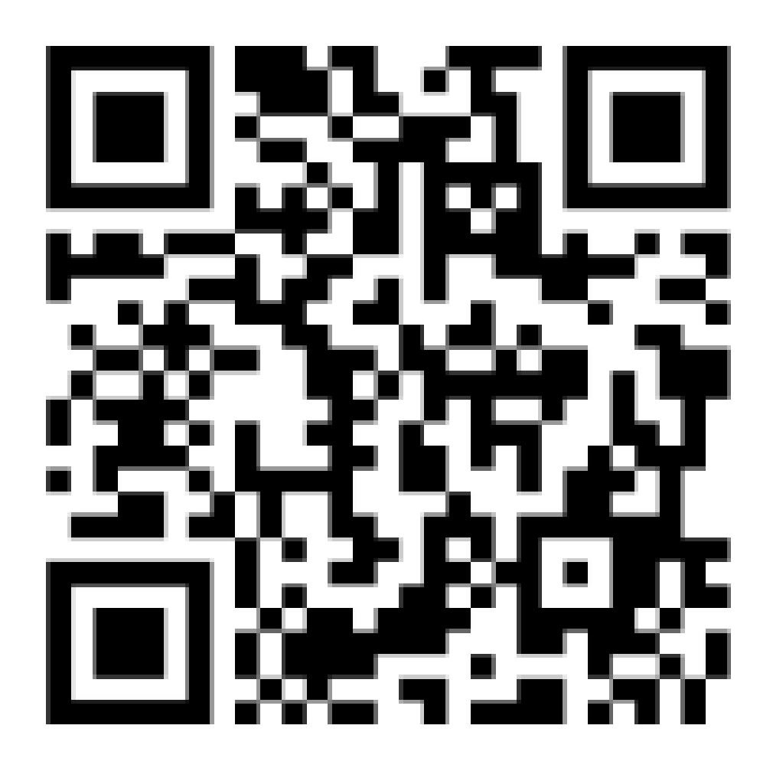
Connect with us! మమ్మల్ని సంప్రదించండి!
Stay connected with our events and up-to-date college info by filling out our Parent Connection Form.
మా పేరెంట్ కనెక్షన్ ఫారమ్‌ను పూరించడం ద్వారా మా ఈవెంట్‌లు మరియు కాలేజీ తాజా సమాచారాన్ని ఎప్పటికప్పుడు పొందండి.
https://parent.admissions.tamusa.edu/

Slide 36
Thank You!
ధన్యవాదాలు!

Slide 37
TEXAS WORKFORCE COMMISSION
Child Care & Early Learning
టెక్సాస్ వర్క్‌ఫోర్స్ కమిషన్
చిన్న పిల్లల సంక్షేమం మరియు చిన్న వయసులో నేర్చుకోవడం
#T3Series

Slide 38
Texas Workforce Commission (TWC) Child Care & Early Learning (CC&EL)
టెక్సాస్ వర్క్‌ఫోర్స్ కమిషన్
చిన్న పిల్లల సంక్షేమం మరియు చిన్న వయసులో నేర్చుకోవడం
Jennifer Marshall
Child Care Policy Analyst / చిన్న పిల్లల సంక్షేమ పాలసీ విశ్లేషకులు
Child Care & Early Learning Division /చైల్డ్ కేర్ & ఎర్లీ లెర్నింగ్ డివిజన్

Slide 39
Agenda / ఎజెండా
Overview of Child Care & Early Learning Services
చిన్న పిల్లల సంక్షేమ సారాంశం మరియు చిన్న వయసులో విద్యాభ్యాస సేవలు
Child Care Financial Assistance/Scholarships
చిన్న పిల్లల సంక్షేమ ఆర్థిక సహాయం/స్కాలర్‌షిప్‌లు
Child Care Availability Portal
చిన్న పిల్లల సంక్షేమ లభ్యత పోర్టల్

Slide 40
Child Care & Early Learning Overview
చైల్డ్ కేర్ & ఎర్లీ లెర్నింగ్ ఓవర్‌వ్యూ
Assisting child care businesses
పిల్లల సంక్షేమ వ్యాపారాలకు సహాయం చేయడం
Helping working parents which supports the economy
ఆర్థిక వ్యవస్థకు తోడ్పడే పని చేసే తల్లిదండ్రులకు సహాయం
Preparing our youngest learners … the future of our workforce
అందరికంటే చిన్నవారైన మన పిల్లలను విద్యాభ్యాసానికి సిద్ధం చేయడం… వారే మన భవిష్య ఉద్యోగులు

Slide 41
Child Care & Early Learning Overview – Child Care Services Program /
చిన్న పిల్లల సంక్షేమ సర్వీసుల ప్రోగ్రామ్
Child care services are provided to low-income families to
తక్కువ-ఆదాయ కుటుంబాలకు పిల్లల సంక్షేమ సేవలు ఇందుకోసం అందించబడతాయి:
Create and support long-term self-sufficiency by enabling parents to work, attend job training for work, or increase educational levels
తల్లిదండ్రులు పని చేయడానికి, ఉద్యోగ శిక్షణకు హాజరుకావడం లేదా విద్యా స్థాయిలను పెంచడం ద్వారా దీర్ఘకాలిక స్వయం సమృద్ధిని సృష్టించండి మరియు మద్దతు ఇవ్వండి,
Offer affordable, accessible, and quality child care, through Texas Rising Star-certified programs, that supports the physical, social, emotional, intellectual development, and safety of children
టెక్సాస్ రైజింగ్ స్టార్-సర్టిఫైడ్ ప్రోగ్రామ్‌ల ద్వారా అందుబాటు ధరలు,యాక్సెస్ మరియు నాణ్యమైన పిల్లలసంక్షేమాన్ని ఆఫర్ చేయడం కోసం, ఇది పిల్లల భౌతిక, సామాజిక, భావోద్వేగ, మేధో వికాసం మరియు భద్రతకి మద్దతు ఇచ్చింది , మరియు
Empower parents to make informed choices regarding child care that best meets the family’s needs
కుటుంబ అవసరాలకు ఉత్తమంగా సరిపోయే పిల్లలసంక్షేమానికి సంబంధించి సమాచారం ఎంపిక చేసుకునేలా తల్లిదండ్రులను శక్తిమంతం చేయడం కోసం.

Slide 42
Child Care & Early Learning Overview – Child Care Services Program Financial Aid /
చిన్న పిల్లల సంక్షేమ సర్వీసుల ప్రోగ్రామ్ ఆర్థిక సహాయం
Requirements for CCS Financial Assistance (also referred to as “subsidies” or “scholarships”) / CCS ఆర్థిక సహాయానికి వుండాల్సిన ఆవశ్యకతలు (దీనిని "సబ్సిడీలు" లేదా "స్కాలర్‌షిప్‌లు" అని కూడా సూచిస్తారు):
Income Eligibility / ఆదాయ అర్హత:
Under federal law, families may earn up to 85% of the State’s Median Income, or about $75.4k for a family of 4 / సమాఖ్య చట్టం ప్రకారం, కుటుంబాలు రాష్ట్ర మధ్యస్థ ఆదాయంలో 85% వరకు లేదా 4 మంది కుటుంబానికి దాదాపు $75.4k వరకు సంపాదించవచ్చు.
12-Month Eligibility Period / 12-నెలల అర్హత వ్యవధి:
All families receive at least 12 months of child care / అన్ని కుటుంబాలకు కనీసం 12 నెలల పిల్లల సంక్షేమ సహాయం లభిస్తుంది
Parent Copay / తల్లిదండ్రుల వైపు నుండి చెల్లింపు:
All families must contribute to the cost of care; the amount is based upon family size and income / అన్ని కుటుంబాల వారూ సంక్షేమ ఖర్చుకు సహకరించాలి; ఈ మొత్తం కుటుంబ పరిమాణం మరియు ఆదాయంపై ఆధారపడి ఉంటుంది

Slide 43
Child Care & Early Learning Overview – Why Does Quality Child Care Matter?
నాణ్యమైన పిల్లల సంరక్షణ ఎందుకు ముఖ్యం?
80% of brain development occurs before age four.
మెదడులో 80% అభివృద్ధి నాలుగు సంవత్సరాల కంటే ముందే జరుగుతుంది.
Children who experience high-quality early care and learning settings are more likely to… / చిన్న వయసులో అధిక-నాణ్యత గలసంక్షేమం మరియు అభ్యాస పరిస్థితులు అందుబాటులో ఉన్న పిల్లల విషయంలో ఎక్కువగా ఇలా జరుగుతుంది…
Be ready for school by age 5 /
5 ఏళ్లు వచ్చేసరికి స్కూలుకు వెళ్లేందుకు సిద్ధంగా ఉండండి
Graduate from high school /
ఉన్నత స్కూలు నుండి గ్రాడ్యుయేట్ అవుతారు
Attend a 4-year College /
4 సంవత్సరాల కాలేజీలో చేరతారు

Slide 44
Local Workforce Development Boards
స్థానిక వర్క్ ఫోర్స్ అభివృద్ధి బోర్డులు

Slide 45
Texas Child Care Availability Portal
టెక్సాస్ పిల్లల సంక్షేమ లభ్యత పోర్టల్
https://find.childcare.texas.gov
Find all types of child care, all in one place based on your needs, such as location and children's age. / లొకేషన్ మరియు పిల్లల వయస్సు వంటి మీ అవసరాల ఆధారంగా అన్ని రకాల పిల్లల సంక్షేమాన్ని ఒకే చోట కనుగొనండి.
Filter to find child care providers that have openings right now or that are quality-rated / ప్రస్తుతం ఓపెనింగ్‌లు ఉన్న లేదా నాణ్యత రేట్ చేయబడిన పిల్లల సంక్షేమ ప్రదాతలను కనుగొనడానికి ఫిల్టర్ చేయండి
frontline.childcare@soc.texas.gov

Slide 46
Search For Available Child Care
అందుబాటులో ఉన్న పిల్లలసంక్షేమం కోసం సెర్చ్

Slide 47
Search For Available Child Care con't
అందుబాటులో ఉన్న పిల్లలసంక్షేమం కోసం సెర్చ్

Slide 48
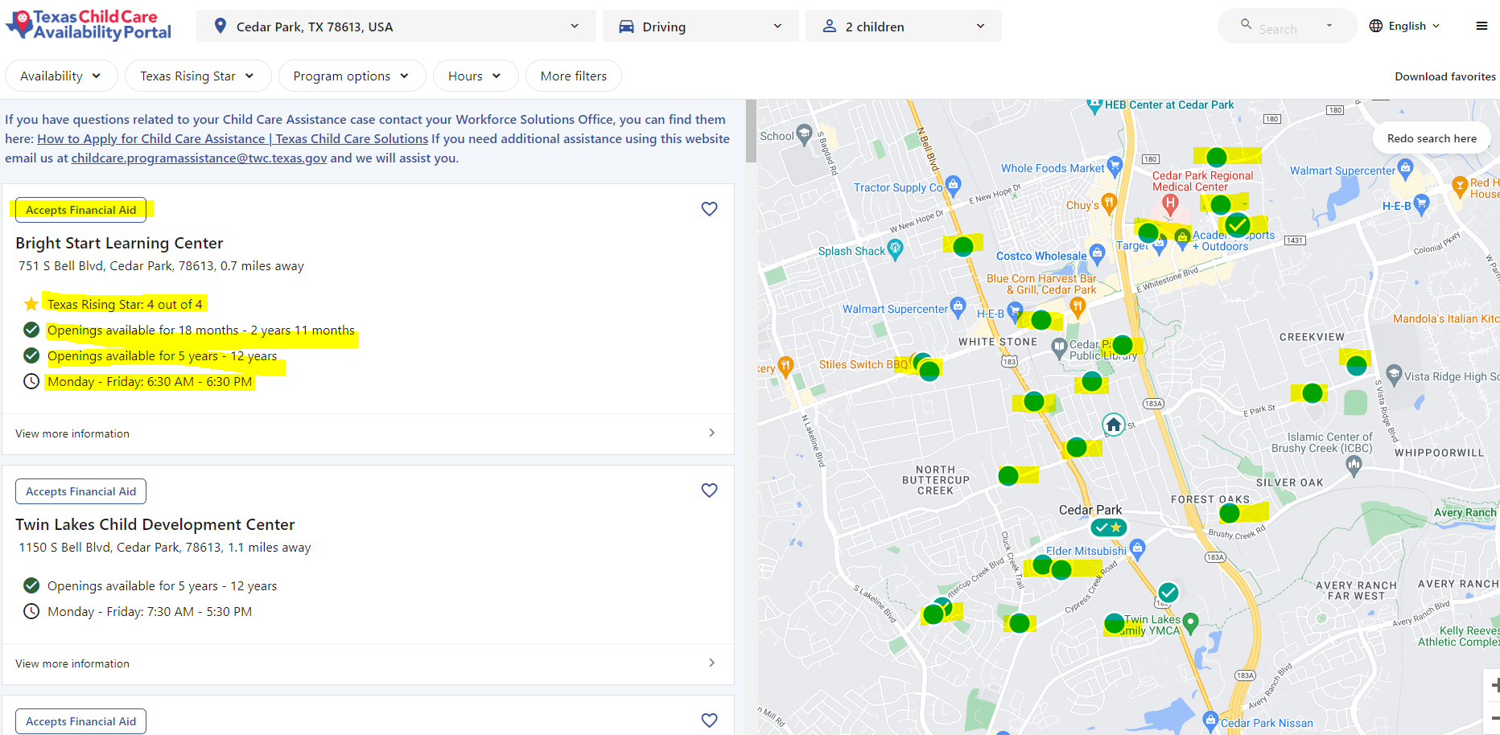
Search For Available Child Care con't
అందుబాటులో ఉన్న పిల్లలసంక్షేమం కోసం సెర్చ్

Slide 49
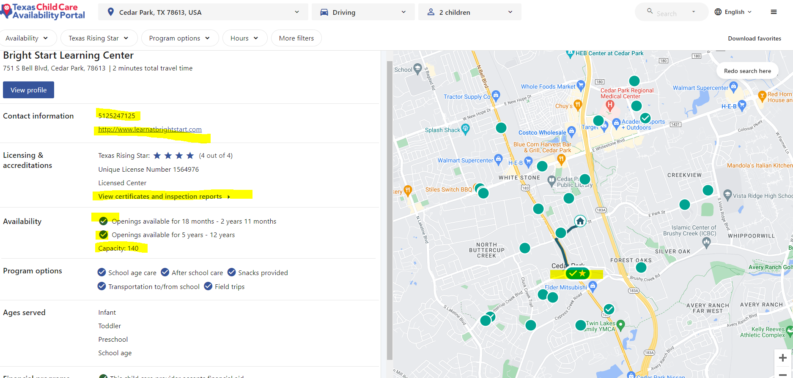
Search For Available Child Care con't
అందుబాటులో ఉన్న పిల్లలసంక్షేమం కోసం సెర్చ్

Slide 50
Family & Provider Supports Resources
కుటుంబం మరియు ప్రొవైడర్ మద్దతు వనరులు
TWC Child Care & Early Learning /
TWC చిన్న పిల్లల సంక్షేమం మరియు చిన్న వయసులో నేర్చుకోవడం
https://twc.texas.gov/programs/childcare
Local Workforce Development Boards / స్థానిక వర్క్ ఫోర్స్ అభివృద్ధి బోర్డులు https://www.twc.texas.gov/partners/workforce-development-boards-websites#texasWorkforceDevelopmentBoardWebsites
Texas Child Care Availability Portal / టెక్సాస్ చిన్న పిల్లల సంక్షేమ లభ్యత పోర్టల్ https://find.childcare.texas.gov/welcome
Texas Child Care Solutions / టెక్సాస్ చిన్న పిల్లల సంక్షేమ పరిష్కారాలు
https://texaschildcaresolutions.org/
Prekindergarten Partnerships / ప్రీకిండర్ గార్టెన్ భాగస్వామ్యాలు https://www.twc.texas.gov/programs/twc-prekindergarten-partnerships

Slide 51
Contact Us! మమ్మల్ని సంప్రదించండి!
Jennifer Marshall, Policy Analyst
చిన్న పిల్లల సంక్షేమ పాలసీ విశ్లేషకులు
Child Care Program Policy - Child Care & Early Learning Division
చైల్డ్ కేర్ ప్రోగ్రామ్ పాలసీ - చైల్డ్ కేర్ & ఎర్లీ లెర్నింగ్ డివిజన్
Texas Workforce Commission
టెక్సాస్ వర్క్‌ఫోర్స్ కమిషన్
jennifer.marshall@twc.texas.gov
Child Care & Early Learning Services
చైల్డ్ కేర్ & ఎర్లీ లెర్నింగ్ సర్వీసెస్
Child Care & Early Learning Services - Program Overview - Texas Workforce Commission
TWC Directory of Workforce Solutions Offices & Services - TWCs 28 Workforce Development Boards
TWC డైరెక్టరీ ఆఫ్ వర్క్‌ఫోర్స్ సొల్యూషన్స్ ఆఫీస్ & సర్వీసెస్ - TWCs 28 వర్క్‌ఫోర్స్ డెవలప్‌మెంట్ బోర్డ్‌లు
Directory of Workforce Solutions Offices & Services - Texas Workforce Commission

Slide 52
TEXAS WORKFORCE COMMISSION
Employment & Training Programs
టెక్సాస్ వర్క్‌ఫోర్స్ కమిషన్
ఉపాధి మరియు శిక్షణ (E&T) ప్రోగ్రామ్ లు
#T3Series

Slide 53
Texas Workforce Commission Employment & Training (E&T) programs
టెక్సాస్ వర్క్‌ఫోర్స్ కమిషన్
ఉపాధి మరియు శిక్షణ (E&T) ప్రోగ్రామ్ లు

Slide 54
Employment & Training (E&T) programs – Eligibility
ఉపాధి మరియు శిక్షణ (E&T) ప్రోగ్రామ్ లు - అర్హత
WorkInTexas.com Related resources
సంబంధిత రిసోర్సులు
Agenda / ఎజెండా

Slide 55
Local Offices / స్థానిక ఆఫీసులు
28 Local Board Areas / 28 స్థానిక బోర్డు ప్రాంతాలు
https://twc.texas.gov/partners/workforce-development-boards-websites
Nearly 200 local offices / దాదాపు 200 స్థానిక ఆఫీసులు
https://twc.texas.gov/directory-workforce-solutions-offices-services
Helpful staff assist with registration and orientations, resumé development, interview prep, job search, job fairs, and employer referral.
సహాయక సిబ్బంది రిజిస్ట్రేషన్, మరియు ఓరియెంటేషన్, రెజ్యూమెను తయారు చేయడం,ఇంటర్వ్యూకు ప్రిపేర్ కావడం, జాబ్ సెర్చ్, జాబ్ ఫెయిర్‌లు మరియు ఎంప్లాయర్ రిఫరల్‌లో సహాయం చేస్తారు.
Training assistance may be available for qualified individuals.
అర్హత కలిగిన వ్యక్తులకు శిక్షణ సహాయం అందుబాటులో ఉండవచ్చు.

Slide 56
Service Priority / సర్వీసులో ప్రాధాన్యత
Veterans, including qualified spouses, receive priority for services under workforce programs.
అర్హత కలిగిన జీవిత భాగస్వాములతో సహా వెటరన్ లు, వర్క్‌ఫోర్స్ ప్రోగ్రామ్‌లలో సర్వీసులకు ప్రాధాన్యత పొందుతారు.
Foster Youth are prioritized after Veterans.
వెటరన్ ల తర్వాత ఫోస్టర్ యూత్‌కు ప్రాధాన్యత ఇవ్వబడుతుంది.

Slide 57
Workforce Innovation & Opportunity Act (WIOA)
వర్క్‌ఫోర్స్ ఆవిష్కరణ మరియు అవకాశాల చట్టం
To increase access to employment, education, training and support.
Support attainment of family-sustaining wages.
ఉపాధి, విద్య, శిక్షణ మరియు మద్దతుకు యాక్సస్ ను పెంచడానికి.
కుటుంబ-పోషణ కోసం వేతనాల సాధనకు మద్దతు.
https://twc.texas.gov/partners/workforce-innovation-opportunity-act-wioa
Youth, adults, and dislocated workers
యువత, వయోజనులు మరియు స్థానభ్రంశం చెందిన కార్మికులు
Eligibility-based
అర్హత ఆధారంగా
Services - Career, training, and support services
సేవలు - వృత్తి, శిక్షణ మరియు మద్దతు సేవలు

Slide 58
WIOA – Adult Program / వయోజన కార్యక్రమం
Adult Program / వయోజన కార్యక్రమం
18 years old or older
18 సంవత్సరాలు లేదా అంతకంటే ఎక్కువ వయస్సు గలవారు
Authorized to work in the U.S.
U.S.లో పని చేయడానికి అధికారిక అనుమతిని కలిగి ఉండటం
If male, selective service applicable
పురుషులైతే, ఎంపిక చేసిన సర్వీసు వర్తిస్తుంది
Priority / ప్రాధాన్యత
Public assistance, basic skills deficient, or low-income individuals ప్రభుత్వ సహాయం పొందేవారు, ప్రాథమిక నైపుణ్యాల లోపం లేదా తక్కువ-ఆదాయంగల వ్యక్తులు.

Slide 59
WIOA – Dislocated Workers
డిస్‌లోకేటెడ్ వర్కర్ ప్రోగ్రామ్
Eligible under Adult program; and / వయోజనుల ప్రోగ్రామ్ కింద ప్రోగ్రామ్; మరియు
Unemployed; / నిరుద్యోగులు;
Laid-off; / ఉద్యోగం నుండి తీసివేయబడినవారు;
was self-employed; / స్వయం ఉపాధి వున్నవారు;
displaced homemaker; or / ఇంటికి అంకితమై ఉండి, సంపాదించాల్సిన స్థితిని అనుకోకుండా ఎదుర్కొన్న వారు
dislocated military spouse / మిలిటరీ ఉద్యోగి జీవితభాగస్వామి అయి ఉండి, సంపాదించాల్సిన పరిస్థితిని ఎదుర్కొన్న వ్యక్తి

Slide 60
WIOA – Youth Program / యువజనుల ప్రోగ్రామ్
In-School Youth (ISY): / స్కూలులో ఉన్న యువత (ISY):
14-21 years-old attending school, low-income, and
14-21 సంవత్సరాల వయస్సు ఉండి, స్కూలుకు హాజరవుతున్నారు, తక్కువ-ఆదాయం ఉండి,
Basic skills deficient, English learner, or other recognized barrier
ప్రాథమిక నైపుణ్యాలు లేని వారు, ఇంగ్లిష్ నేర్చుకుంటున్నవారు, లేదా గుర్తించబడిన ఇంగ్లిష్ అభ్యాసకుడు, లేదా ఇతర గుర్తించబడిన వేరే అవరోధం ఏదైనా వున్నవారు
Out-of-School Youth (OSY): / స్కూలులో నుండి బయటికి వెళ్లిన యువత (OSY):
16-24 years-old, not attending school, and
16-24 సంవత్సరాల వయస్సు వుండి, పాఠశాలకు హాజరుకాకపోవడం మరియు
Dropout, basic skills deficient or English learner with HSE, low-income requiring additional assistance, or other recognized barrier
డ్రాపవుట్, ప్రాథమిక నైపుణ్యాల లోపం లేదా HSEతో ఇంగ్లీష్ నేర్చుకునేవారు, అదనపు సహాయం అవసరమయ్యే తక్కువ-ఆదాయం వున్నవారు, లేదా ఇతర గుర్తించబడిన అవరోధం వున్నవారు

Slide 61
WIOA – Career Services / వృత్తి సేవలు
Basic (available) / ప్రాథమిక సేవలు (అందుబాటులో వున్నవి)
Eligibility determinations, initial assessments, labor market information, financial aid (FAFSA) assistance, labor exchange services (WorkInTexas.com), and more
అర్హత నిర్ధారణ, ప్రాథమిక మూల్యాంకనం, లేబర్ మార్కెట్ సమాచారం, ఆర్థిక సహాయం (FAFSA), లేబర్ మార్పిడి సేవలు (WorkInTexas.com) మరియు మరిన్ని
Referrals, coordination, and information about other programs and services, including child care, child support, CHIP, EITC, SNAP benefits, TANF, and others పిల్లల సంరక్షణ, పిల్లలకు మద్దతు, CHIP, EITC, SNAP ప్రయోజనాలు, TANF మరియు ఇతరాలతో సహా ఇతర ప్రోగ్రామ్ లు మరియు సర్వీసుల గురించి సిఫార్సులు, సమన్వయం మరియు సమాచారం
Individualized (if eligible) / వ్యక్తిగతీకరించినవి (అర్హత ఉంటే)
Comprehensive assessments, employment plans, counseling, soft skills, work-prep, career planning, internships, English acquisition and IET programs, and more
సమగ్ర అంచనాలు, ఉపాధి ప్రణాళికలు, కౌన్సెలింగ్, సాఫ్ట్ స్కిల్స్, వర్క్ ప్రిపరేషన్, కెరీర్ ప్లానింగ్, ఇంటర్న్‌షిప్‌లు,ఇంగ్లిష్ భాషా సముపార్జన మరియు IET ప్రోగ్రామ్‌లు, మరిన్ని

Slide 62
WIOA – Training Services శిక్షణ సేవలు
Occupational skills training
వృత్తి నైపుణ్యాల శిక్షణ
On-the-job training (OJT)
ఉద్యోగంలో శిక్షణ (OJT)
Skills Upgrading
నైపుణ్యాల మెరుగుదల
May be tied to local target occupations
స్థానికంగా లక్ష్యంగా వున్న వృత్తులతో ముడిపడి ఉండవచ్చు
https://twc.texas.gov/partners/target-occupations
May be provided in combination with Adult Education and Literacy services
వయోజన విద్య మరియు అక్షరాస్యత సర్వీసులతో కలిపి అందించబడవచ్చు

Slide 63
WIOA – Support Services / మద్దతు సేవలు
Referral or provided directly. Must support participation.
రెఫరల్ ద్వారా లేదా నేరుగా పొందినది. పాల్గొనడానికి మద్దతు ఉండాలి.
Transportation / రవాణా
Work clothes or tools, training supplies / ఉద్యోగంలో వేసుకొనే బట్టలు లేదా టూల్స్, శిక్షణా సామగ్రి
Housing assistance / వసతి సహాయం
Health care referrals / ఆరోగ్య సంరక్షణ రెఫరల్స్
Legal services, and more / న్యాయ సేవలు మరియు మరిన్ని

Slide 64
WIOA – Other Services / ఇతర సేవలు
Follow-up / ఫాలో-అప్
Adults and Dislocated Workers – following employment, for up to 12 months.
వయోజనులు మరియు ఉద్యోగం కోల్పోయిన వారు - ఉద్యోగం పొందిన 12 నెలల వరకు ఫాలో-అప్ సదుపాయాన్ని పొందుతారు.
Youth – following program completion, for at least 12 months. May include mentoring.
యువత - ప్రోగ్రామ్ పూర్తయిన తర్వాత కనీసం 12 నెలల పాటు ఫాలో-అప్ సదుపాయం ఉంటుంది. ఇందులో భాగంగా మార్గదర్శకత్వం కూడా ఉండవచ్చు.
Work-based Learning / ఉద్యోగ ఆధారిత అభ్యాసం
Incumbent Worker Training and Customized Training
ప్రస్తుత ఉద్యోగి శిక్షణ మరియు అనుకూలీకరించిన శిక్షణ
Transitional Jobs – paid work experience designed to establish experience and develop relevant skills for individuals with barriers who have limited or no work history
పూర్తి స్థాయి ఉద్యోగానికి సిద్ధం చేసే ఉద్యోగాలు - ఉద్యోగ అనుభవం పరిమితంగా ఉండటం లేదా పూర్తిగా లేకపోవడం వంటి అడ్డంకులు ఉన్న వ్యక్తులు అనుభవాన్ని పొందేలా చేయడానికి మరియు సంబంధిత నైపుణ్యాలను అభివృద్ధి చేయడానికి రూపొందించిన, జీతం చెల్లించి అందించే ఉద్యోగానుభవం.
Work Experience (for Youth) / ఉద్యోగ అనుభవం (యువత కోసం)
Combine academic and occupational education. Paid or unpaid. Summer or full-year opportunities
విద్య మరియు వృత్తిపరమైన విద్యల కలయిక. జీతంతో లేదా జీతం లేకుండా. వేసవిలో లేదా పూర్తి-సంవత్సర అవకాశాలు

Slide 65
Other Programs / ఇతర ప్రోగ్రాములు
https://twc.texas.gov/partners/workforce-program-guides
TWC Programs / TWC ప్రోగ్రాములు
Trade Adjustment Assistance (TAA) / ట్రేడ్ అడ్జస్ట్‌మెంట్ అసిస్టెన్స్ (TAA)
Unemployment Insurance Benefits (UIB) / నిరుద్యోగ బీమా ప్రయోజనాలు (UIB)
Reemployment Services and Eligibility Assessment (RESEA)
ఉద్యోగాన్ని తిరిగి కొనసాగింపజేసే సేవలు మరియు అర్హత మూల్యాంకనం (RESEA)
Multi-Agency Programs / బహుళ-ఏజెన్సీ ప్రోగ్రాములు
Eligibility determined by HHSC: / HHSC ద్వారా నిర్ణయించబడిన అర్హత:
Temporary Assistance for Needy Families (TANF) E&T – Choices program
అవసరమైన కుటుంబాలకు తాత్కాలిక సహాయం (TANF) E&T – ఎంపికల కార్యక్రమం
Supplemental Nutrition Assistance Program (SNAP) E&T
సప్లిమెంటల్ న్యూట్రిషన్ అసిస్టెన్స్ ప్రోగ్రామ్ (SNAP) E&T
Eligibility by Office of Attorney General: / ఆఫీస్ ఆఫ్ అటార్నీ జనరల్ ద్వారా అర్హత:
Non-custodial Parent (NCP) Choices program
నాన్-కస్టోడియల్ పేరెంట్ (NCP) ఎంపికల ప్రోగ్రామ్

Slide 66
WorkInTexas.com
No charge registration and services
రిజిస్ట్రేషన్ కు, మరియు సేవలకు ఎటువంటి రుసుమూ లేదు
Current Openings in Texas
టెక్సాస్‌లో ప్రస్తుతం ఉన్న అవకాశాలు
Staff verified
సిబ్బంది ధృవీకరించినవి
All industries and occupations
అన్ని పరిశ్రమలు మరియు వృత్తులు
Also, state employment
అంతేకాకుండా,రాష్ట్ర స్థాయి ఉపాధి
Job Fairs and other event listings
ఉద్యోగ మేళాలు మరియు ఇతర ఈవెంట్ జాబితాలు
Online skills courses in multiple languages
అనేక భాషలలో ఆన్‌లైన్ స్కిల్ కోర్సులు
https://tx.metrixlearning.com/info/

Slide 67
Other Resources / ఇతర వనరులు
Eligible Training Provider List
అర్హతగల శిక్షణ ప్రదాతల జాబితా
Training programs for Adults and Dislocated Workers
వయోజనులు మరియు ఉద్యోగం కోల్పోయిన వారికి శిక్షణా కార్యక్రమాలు
Labor Market & Career Information Tools
లేబర్ మార్కెట్ మరియు కెరీర్ సమాచారాన్ని అందించే టూల్స్ https://lmci.state.tx.us/
Jobs Y’all / మీ అందరికీ ఉద్యోగాలు
Texas Career Check / టెక్సాస్ కెరీర్ చెక్
Texas Internship Challenge / టెక్సాస్ ఇంటర్న్‌షిప్ ఛాలెంజ్
More / మరిన్ని

Slide 68
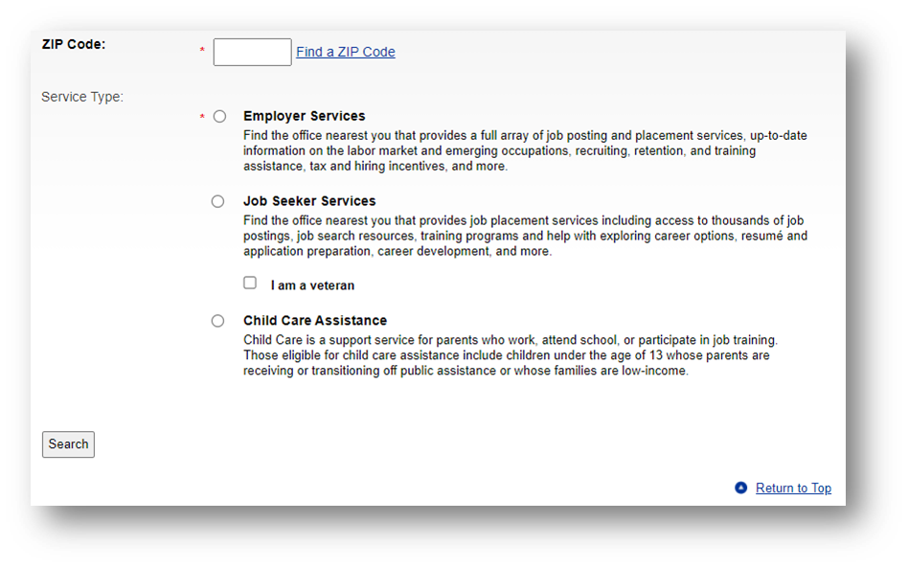
Contact / సంప్రదించండి
To find out more about these services and more,
ఈ సేవల గురించి మరింత తెలుసుకోవాలంటే,
Contact your local office today
ఈరోజే మీ స్థానిక ఆఫీసుని సంప్రదించండి:
https://twc.texas.gov/directory-workforce-solutions-offices-services

Slide 69
TEXAS WORKFORCE COMMISSION
ADULT EDUCATION AND LITERACY
టెక్సాస్ వర్క్‌ఫోర్స్ కమిషన్
వయోజన విద్య మరియు అక్షరాస్యత
#T3Series

Slide 70
TEXAS WORKFORCE COMMISSION ADULT EDUCATION AND LITERACY
టెక్సాస్ వర్క్‌ఫోర్స్ కమిషన్
వయోజన విద్య మరియు అక్షరాస్యత
Elena Madrid, Technical Assistance Supervisor, Adult Education and Literacy
టెక్నికల్ అసిస్టెన్స్ సూపర్‌వైజర్, వయోజన విద్య మరియు అక్షరాస్యత

Slide 71
AGENDA / అజెండా
Why is the TWC AEL Important for Texas
TWC AEL టెక్సాస్‌కు ఎందుకు ముఖ్యమైనది
The AEL System
AEL సిస్టమ్
AEL Key Activities
కీలకమైన AEL యాక్టివిటీలు
Who Is Eligible for Services
ఈ సర్వీసులకు ఎవరు అర్హులు
How to Find A Provider
ప్రొవైడర్‌ను ఎలా కనుగొనాలి

Slide 72
Why Is TWC AEL Important For Texas?
TWC AEL టెక్సాస్‌కు ఎందుకు ముఖ్యమైనది?
18-24 yrs. of age / 18-24 సంవత్సరాల వయస్సు
13.9% do not have a high school diploma
13.9% మందికి హైస్కూల్ డిప్లొమా లేదు
25 + yrs. of age / 25 + సంవత్సరాల వయస్సు
Estimated >2.8M lack a high school diploma or an equivalent
అంచనా >2.8మిలియన్లకి హైస్కూల్ డిప్లొమా లేదా దానికి సమానమైనది లేదు
1.2 million adults in Texas say they speak English less than well
టెక్సాస్‌లోని 1.2 మిలియన్ల మంది పెద్దలు తాము ఇంగ్లీషు అంత బాగా మాట్లాడలేమని చెప్పారు
21% of adults (43 million) read below the 5th grade level
21% మంది పెద్దలు (43 మిలియన్లు) 5వ తరగతి స్థాయి కంటే తక్కువ చదివారు

Slide 73
THE TWC AEL SYSTEM
TWC అడల్ట్ ఎడ్యుకేషన్ మరియు లిటరసీ సిస్టమ్
Primary Grant Recipients / ప్రాథమిక గ్రాంట్ గ్రహీతలు:
Community Colleges (18) / కమ్యూనిటీ కాలేజీలు (18)
Workforce Boards (4) / వర్క్‌ఫోర్స్ బోర్డులు (4)
ISDs (5) / ISDలు (5)
Non-Profits (2) / లాభాపేక్ష లేనివి (2)
Educational Service Centers (7) / విద్యా సేవలను అందించే కేంద్రాలు (7)
Over $80 million investment
$80 మిలియన్లకు పైగా పెట్టుబడి
76k+ Students Served Annually
76k+విద్యార్థులకు ఏటా సేవలందిస్తున్నారు
TWC-AEL currently provides services through roughly 60 programs throughout Texas covering 28 Workforce Development Board areas and 254 Counties.
TWC-AEL ప్రస్తుతం టెక్సాస్ అంతటా 28 వర్క్‌ఫోర్స్ డెవలప్‌మెంట్ బోర్డ్ ప్రాంతాలను, 254 కౌంటీలను కవర్ చేస్తూ దాదాపు 60 ప్రోగ్రామ్‌ల ద్వారా సేవలను అందిస్తోంది.

Slide 74
Comprehensive
Adult Education & Literacy Services
Core Services
Basic Skills Instruction
Digital Literacy
Transition to PSE
Career
Pathways
Integrated Education & Training
Workforce Preparation
HSE & Beyond
01
High School Equivalency
Transition to Postsecondary
Career Exploration
6
06
02
AEL Activities
06
Language Fluency
Employer
Engagement
05
03
The foundational framework for learning and career advancement.
MOVE AHEAD
with
Adult Ed
English Language and Civics Education &
Services to (ITP)
Skilled Immigrants
Workplace Literacy
04
Corrections Education
Re-Entry and Post Release services.
Notes:
Here are the types of services very broadly all of our grantees are required to provide:
Slide 18: 43% of all TDCJ residents do not have a verified high school diploma or high school equivalency certificate. (photo attached)
Slide 43: I do not have a relevant photo for this.
Slide 47: Revise to read "Recidivism rates for the TDCJ population continue to be among the lowest in the country with the current overall recidivism rate at 20.3%." (I just removed "inmate")

Slide 75
సమగ్ర - వయోజన విద్య మరియు అక్షరాస్యత సేవలు
ముఖ్యమైన సేవలు
ప్రాథమిక నైపుణ్యాలను నేర్పించడం
డిజిటల్ అక్షరాస్యత
PSEకి పురోగమించడం
వృత్తి మార్గాలు
ఇంటిగ్రేటెడ్ విద్య మరియు ట్రైనింగ్
వర్క్ ఫోర్స్ తయారీ
HSE మరియు ఆపై స్థాయి విద్య
01
ఉన్నత పాఠశాల విద్యతో సమానత్వం
పోస్ట్ సెకండరీకి మార్పు
వృత్తి అన్వేషణ
6
06
02
AEL కార్యకలాపాలు
06
భాషా పటిమ
ఉద్యోగ ప్రదాతతో సంప్రదింపులు
05
03
ఇంగ్లీష్ భాష మరియు పౌర శాస్త్ర విద్య మరియు
(ITP)కి అవసరమైన సేవలు
నైపుణ్యం కలిగిన వలసదారులు
విద్యాభ్యాసం మరియు వృత్తి పురోగతికి అవసరమైన పునాది ఫ్రేమ్‌వర్క్.
వయోజన విద్య‌తో ముందుకు సాగండి
ఆఫీసులో అవసరమయ్యే అక్షర విజ్ఞానం
04
దిద్దుబాట్ల విద్య
రీ-ఎంట్రీ మరియు పోస్ట్ రిలీజ్ సేవలు.
Notes:
Here are the types of services very broadly all of our grantees are required to provide:
Slide 18: 43% of all TDCJ residents do not have a verified high school diploma or high school equivalency certificate. (photo attached)
Slide 43: I do not have a relevant photo for this.
Slide 47: Revise to read "Recidivism rates for the TDCJ population continue to be among the lowest in the country with the current overall recidivism rate at 20.3%." (I just removed "inmate")

Slide 76
STATE LEADERSHIP PROJECTS
రాష్ట్ర నాయకత్వ ప్రాజెక్టులు
Free Math Assistance for Families
కుటుంబాలకు ఉచిత గణిత సహాయం
Do not have to be an AEL enrolled participant
పాల్గొనేవారు AELలో నమోదు చేసుకున్నవారే కానవసరం లేదు
Visit / సందర్శించండి -www.hcde-Texas.org/FMLI
Call / కాల్ చేయండి 1-800-831-7676
Email / ఈమెయిల్ fmli@hcde-Texas.org
Assistance can be provided in multiple languages
అనేక భాషలలో సహాయం అందించబడుతుంది
Focus is to support parents and their children with math
గణితంలో తల్లిదండ్రులు మరియు వారి పిల్లలకు మద్దతు ఇవ్వడంపై దృష్టి పెట్టడం దీని ఉద్దేశ్యం

Slide 77
WHO IS ELIGIBLE FOR SERVICES /
సర్వీసులకు ఎవరు అర్హులు
Ages 16+ (additional document requirements needed for ages 16 -18)
వయస్సు 16+ (16 -18 ఏళ్ల వయస్సు వారికి అదనపు డాక్యుమెంట్ అవసరం అవుతుంది)
Those showing a need to improve foundational skills after taking a state approved test.
రాష్ట్ర ఆమోదం పొందిన పరీక్ష రాసిన తర్వాత ప్రాథమిక నైపుణ్యాలను మెరుగుపరచుకోవాల్సిన అవసరాన్ని కనపరిచేవారు.
And / Or - మరియు / లేదా
English Language Learner based on a state approved assessment
రాష్ట్రం ఆమోదించిన మూల్యాంకనం ఆధారంగా ఇంగ్లీష్ నేర్చుకునేవారు
And / Or - మరియు / లేదా
Those lacking a high school diploma or equivalent
ఉన్నత పాఠశాల నుండి డిప్లొమా లేదా దానికి సమానమైన అర్హతను పొందని వారు
Notes:
So, who is eligible for our program?
Someone that shows a need to improve their foundational skills. They demonstrate this need by testing below 12.9 (12th grade level) on a (National Reporting System) NRS Approved Assessment
an English Language Learner,
and anyone Lacking a high school diploma or High School Equivalency (GED).
A common misconception is that we only provide services to individuals without a HSD/HSE; however, even if someone has an HSD or HSE, if they show a need to improve their foundational skills via a NRS approved test, they are eligible for AEL services. So, even those who may have graduated from high school and now are looking to enroll into post-secondary or acquire an occupational credential may still be good candidates for our program. AEL services will help to ensure they are college ready and do not fall into developmental education or can understand the terminology/mathematics to complete their occupational training.

Slide 78
ADDITIONAL DOCUMENT REQUIREMENTS/
అదనపు డాక్యుమెంట్ అవసరాలు
Age వయస్సు | Document Requirements డాక్యుమెంట్ అవసరాలు
16 | Court Order / కోర్టు ఆదేశము
17 and 18 | Attestation (documentation) that individual in not currently enrolled in school AND any of the following ప్రస్తుతం పాఠశాలలో నమోదు చేసుకోలేదన్న ధృవీకరణతో పాటు, కింది వాటిలో ఏదైనా ఉండాలి Parent Permission (on enrollment form) తల్లిదండ్రుల అనుమతి (నమోదు ఫారమ్‌పై) Court Order కోర్టు ఆదేశము Proof and/or attestation (documentation) 17 or 18 year old lives separately from parent 17 లేదా 18 సంవత్సరాల వయస్సు వారు తల్లిదండ్రుల నుండి విడిగా నివసిస్తున్నట్లు రుజువు మరియు/లేదా ధృవీకరణ Proof and/or attestation of homelessness నిరాశ్రయతకు రుజువు మరియు/లేదా ధృవీకరణ
Notes:
TWC requires programs to provide additional documents for customers that are of compulsory age. In this table you will see that for a 16-year-old, AEL services can be provided by court order only. For 17- and 18-year-olds, they need to attest that they’re not enrolled in school, this could be done by filling out a self-attestation form or providing a withdrawal form from their school, as well as one of the following listed here.
Briefly explain self-attestation form – list of questions… withdrawal letter/form…

Slide 79
FIND A PROGRAM
HOW TO FIND A PROVIDER
ప్రొవైడర్‌ను ఎలా కనుగొనాలి
https://tcall.tamu.edu/search.aspx
Notes:
To find out who has these versatile funds in your community, you can search for your local AEL Grantee by visiting http://www-tcall.tamu.edu/provider/search.htm .

Slide 80
FINDING A PROGRAM
https://tcall.tamu.edu/search.aspx
Notes:
Next enter the city you wish to find a Program in and click search.

Slide 81
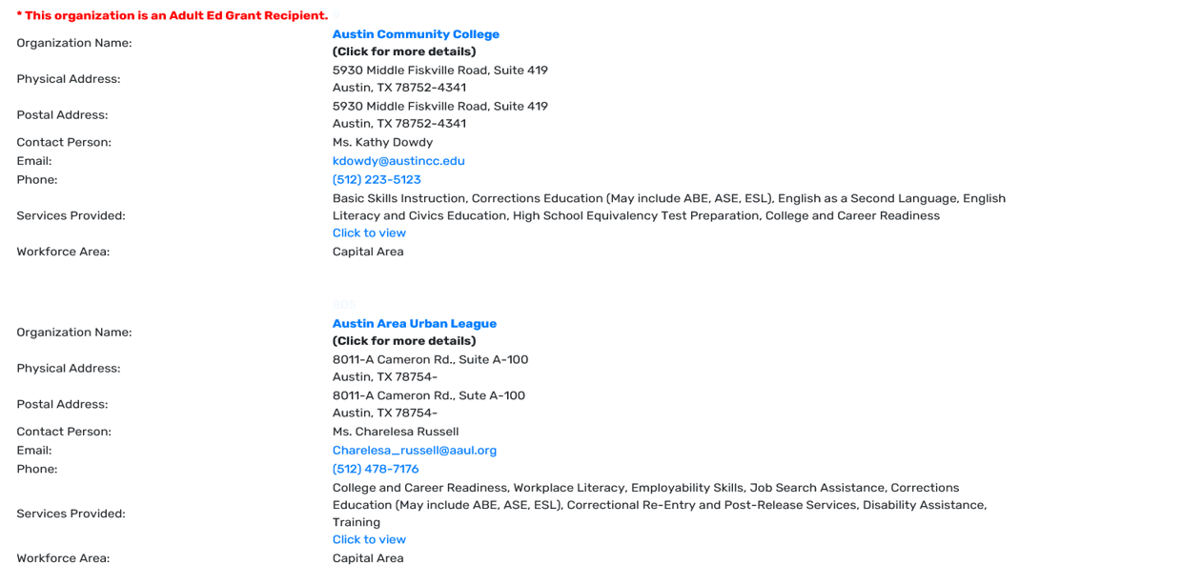
WHAT IS AEL DOING IN YOUR COMMUNITY?
Notes:
The first organization on the list is the AEL grant recipient and will also have an asterisk and notation stating this. Here you can find out which services the local AEL Program provides along with their contact details and which board area they service.

Slide 82
THANK YOU!
ధన్యవాదాలు!
Elena Madrid
Technical Assistance Supervisor, Adult Education and Literacy
Supervisor de Asistencia Técnica, Educación de Adultos y Alfabetización
elena.madrid@twc.Texas.gov

Slide 83
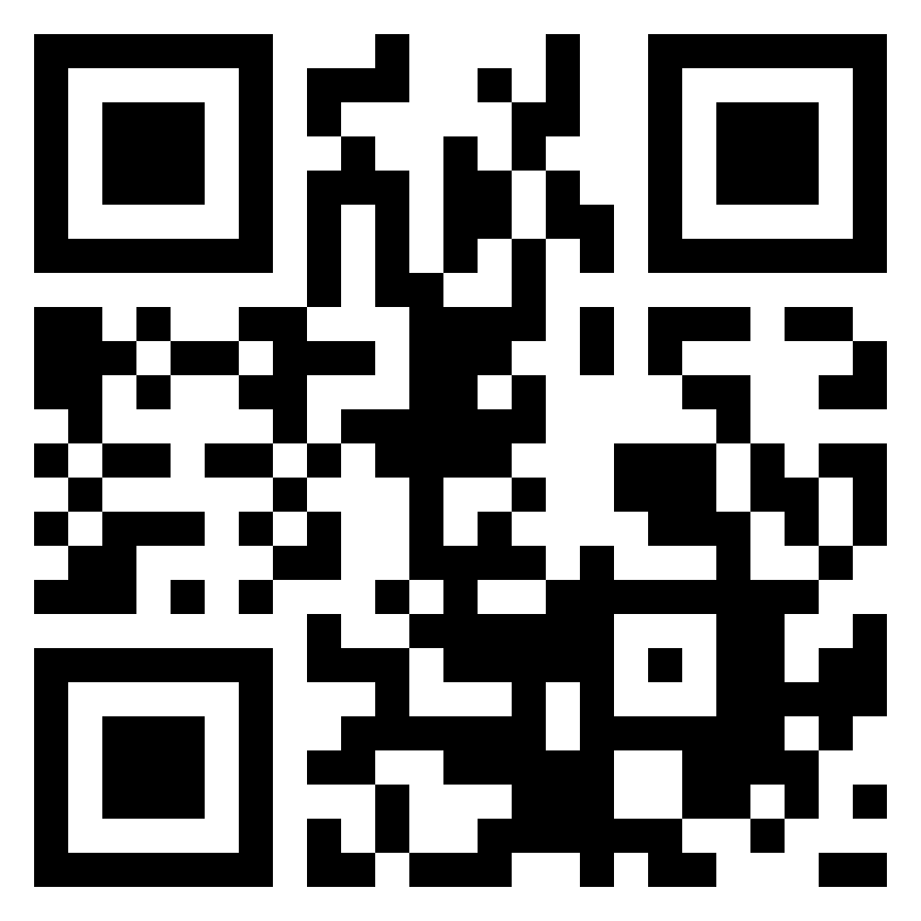
Subscribe to Txel.org Txel.orgకి సభ్యత్వం పొందండి
www.txel.org/subscribe

Slide 84
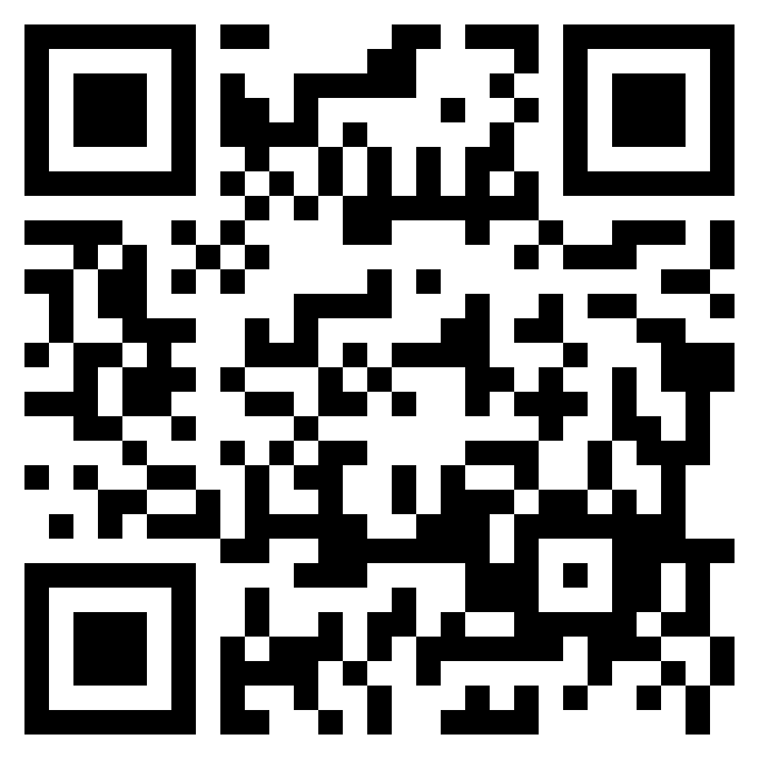
Parent Feedback తల్లిదండ్రుల అభిప్రాయం
http://bitly.ws/EHiZ

Slide 85
Thank you for attending!
హాజరైనందుకు ధన్యవాదాలు!
Watch Party Hosts:
Submit one attendance form per language at your Watch Party.

